Slide 1
Terapia aktywizacyjna
Małopolska Fundacja Pomocy Ludziom
Dotkniętym Chorobą Alzheimera
Kraków/Małopolska

Slide 2
Prowadzone działania
Od 1994 roku specjalizujemy się w prowadzeniu szeroko pojętej terapii choroby Alzheimera głównie w trakcie dziennego pobytu (od poniedziałku do piątku) w Środowiskowym Domu Samopomocy prowadzonym przez Fundację
Oferujemy intensywny program terapeutyczny dla chorych, opracowany przez specjalistę klinicznego CMUJ, lekarza psychiatrę - Izabellę Horbulewicz-Mokrzycką
Zajęcia mają głównie charakter grupowy, bierze w nich udział średnio od 16 do 23 uczestników.
Prowadzone są przez wykwalifikowany personel ŚDS

Slide 3
Zajęcia obejmują m.in.:
Trening Orientacji w Rzeczywistości (TOR)
Ćwiczenia kładące nacisk na orientację w miejscu i czasie
Ćwiczenia zdolności zapamiętywania nowych informacji
Ćwiczenia pamięci operacyjnej
Ćwiczenia usprawniające koncentrację uwagi
Terapię reminiscencyjną
Ćwiczenia skojarzeniowe
Ćwiczenia mające na celu utrzymanie zdolności pisania, czytania i mówienia oraz liczenia
Ćwiczenia usprawniające postrzeganie wzrokowe i słuchowe
Ćwiczenia ukierunkowane na polepszenie sprawności fizycznej (gimnastyka, spacery)
Zajęcia plastyczne i manualne
Zajęcia muzyczne (taniec, śpiew)
Zapobieganie wycofaniu z życia społecznego (wycieczki, imprezy integracyjne, zapraszanie gości itp.)
Utrzymanie sprawności w zakresie funkcjonowania w życiu codziennym (trening umiejętności codziennych)

Slide 4
Efekty naszych działań oraz zaspokajane potrzeby
Dzięki działaniom Fundacji wsparcie w formie terapii dziennej w ŚDS uzyskało blisko dwieście osób ze zdiagnozowanymi zespołami otępiennymi, głównie mieszkańcy Krakowa.
Efekty terapii:
Usprawnienie codziennego funkcjonowania Podopiecznych, także w środowisku domowym
Zmniejszenie natężenia BPSD (behawioralnych i psychologicznych symptomów otępienia) obserwowalnych u Uczestników poza Ośrodkiem (wg. słownych deklaracji Opiekunów)
Wsparcie wytchnieniowe dla Opiekunów
Lepsze funkcjonowanie społeczne, poznawcze, emocjonalne i behawioralne Podopiecznych (m.in. dzięki efektowi facylitacji
Odziaływania terapeutyczne spowalniają postęp otępienia (dowody pośrednie)
Polepszenie komunikacji w relacji Opiekun-Chory (większe odprężenie Opiekunów, wzmocnienie kompetencji relacyjnych u Podopiecznych)

Slide 5
Zaspokajane potrzeby
Terapia aktywizacyjna wspiera chorych z terenu Miasta Krakowa oraz w niektórych przypadkach z okolicznych Gmin, co wynika z formy zadania zleconego przez MOPS
U Podopiecznych terapia podtrzymuje funkcjonowanie poznawcze
Dodatkowo zaspokaja potrzebę bezpieczeństwa, przynależności, samorozwoju, wzmacnia poczucie sprawstwa
Dla Opiekunów stanowi czas wytchnienia od opieki oraz możliwość regeneracji psychofizycznej

Slide 6
Warunki niezbędne do realizacji
Personel (czworo terapeutów i psycholog) z doświadczeniem oraz wiedzą, którzy podnoszący swoje kwalifikacje dzięki szkoleniom i superwizji.
Kontrakt na realizację ośrodka podpisany z Miejskim Ośrodkiem Pomocy w Krakowie od 1.09.2005
Lokal dzierżawiony od Gminy Miejskiej Kraków, będący w trwałym użytkowaniu MOPS Kraków, przystosowany dla osób niepełnosprawnych, dający możliwość wsparcia 23 osobom jednocześnie

Slide 7
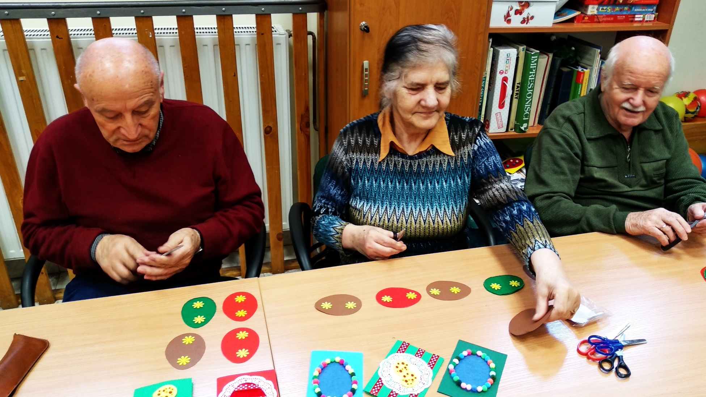
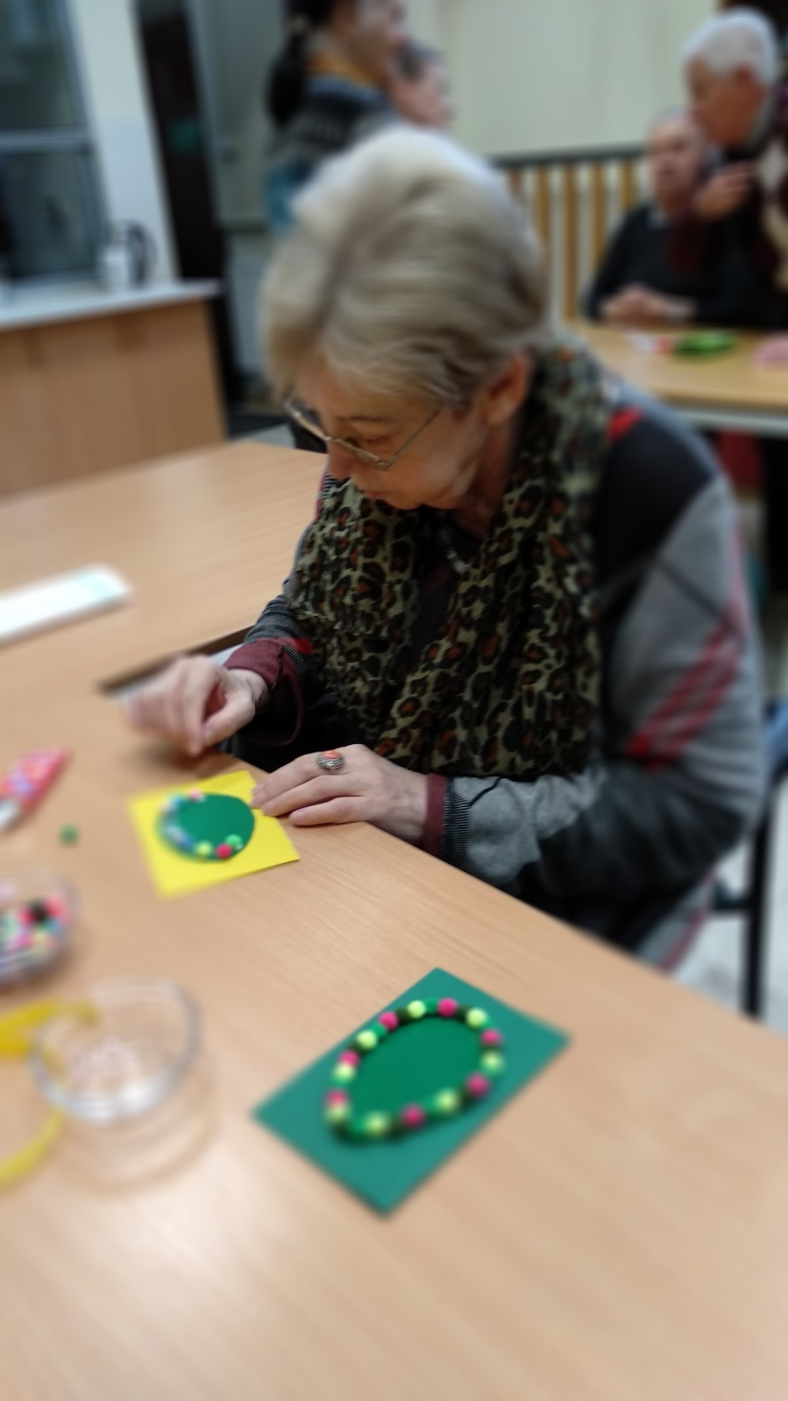

Slide 8
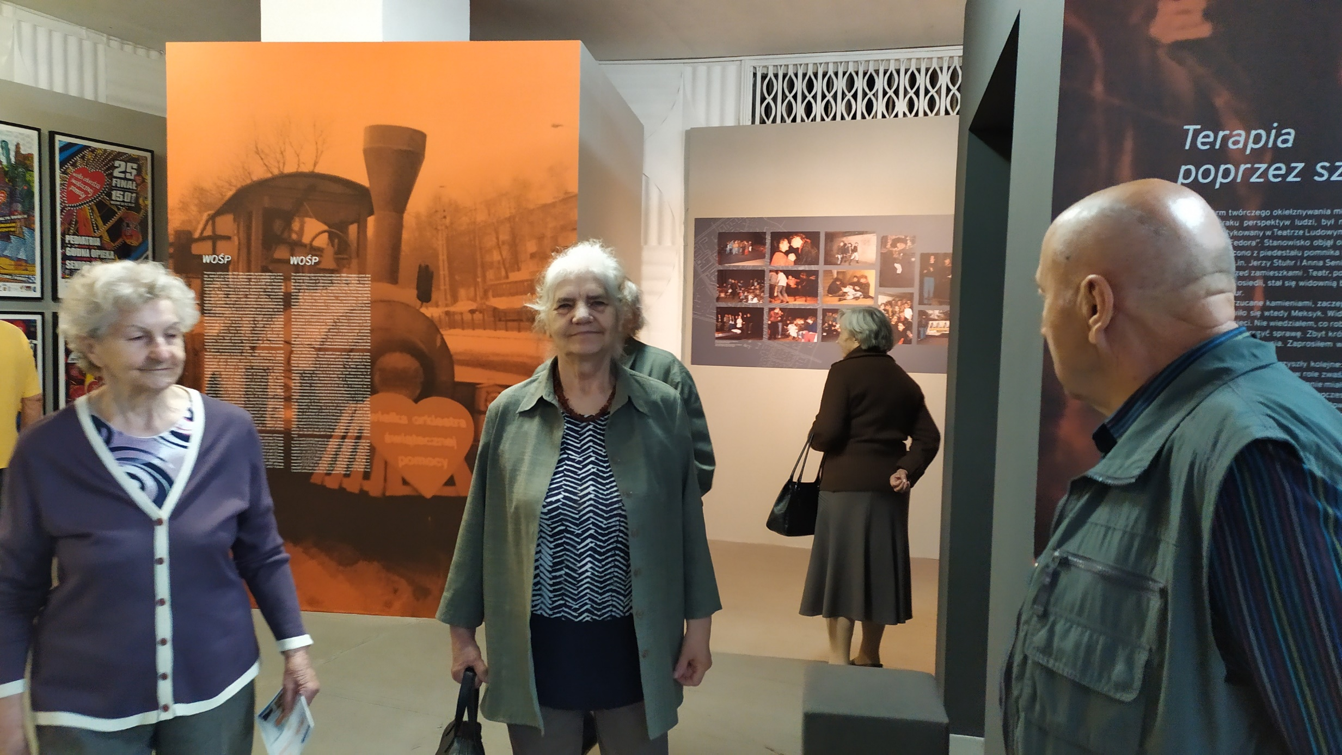

Slide 9
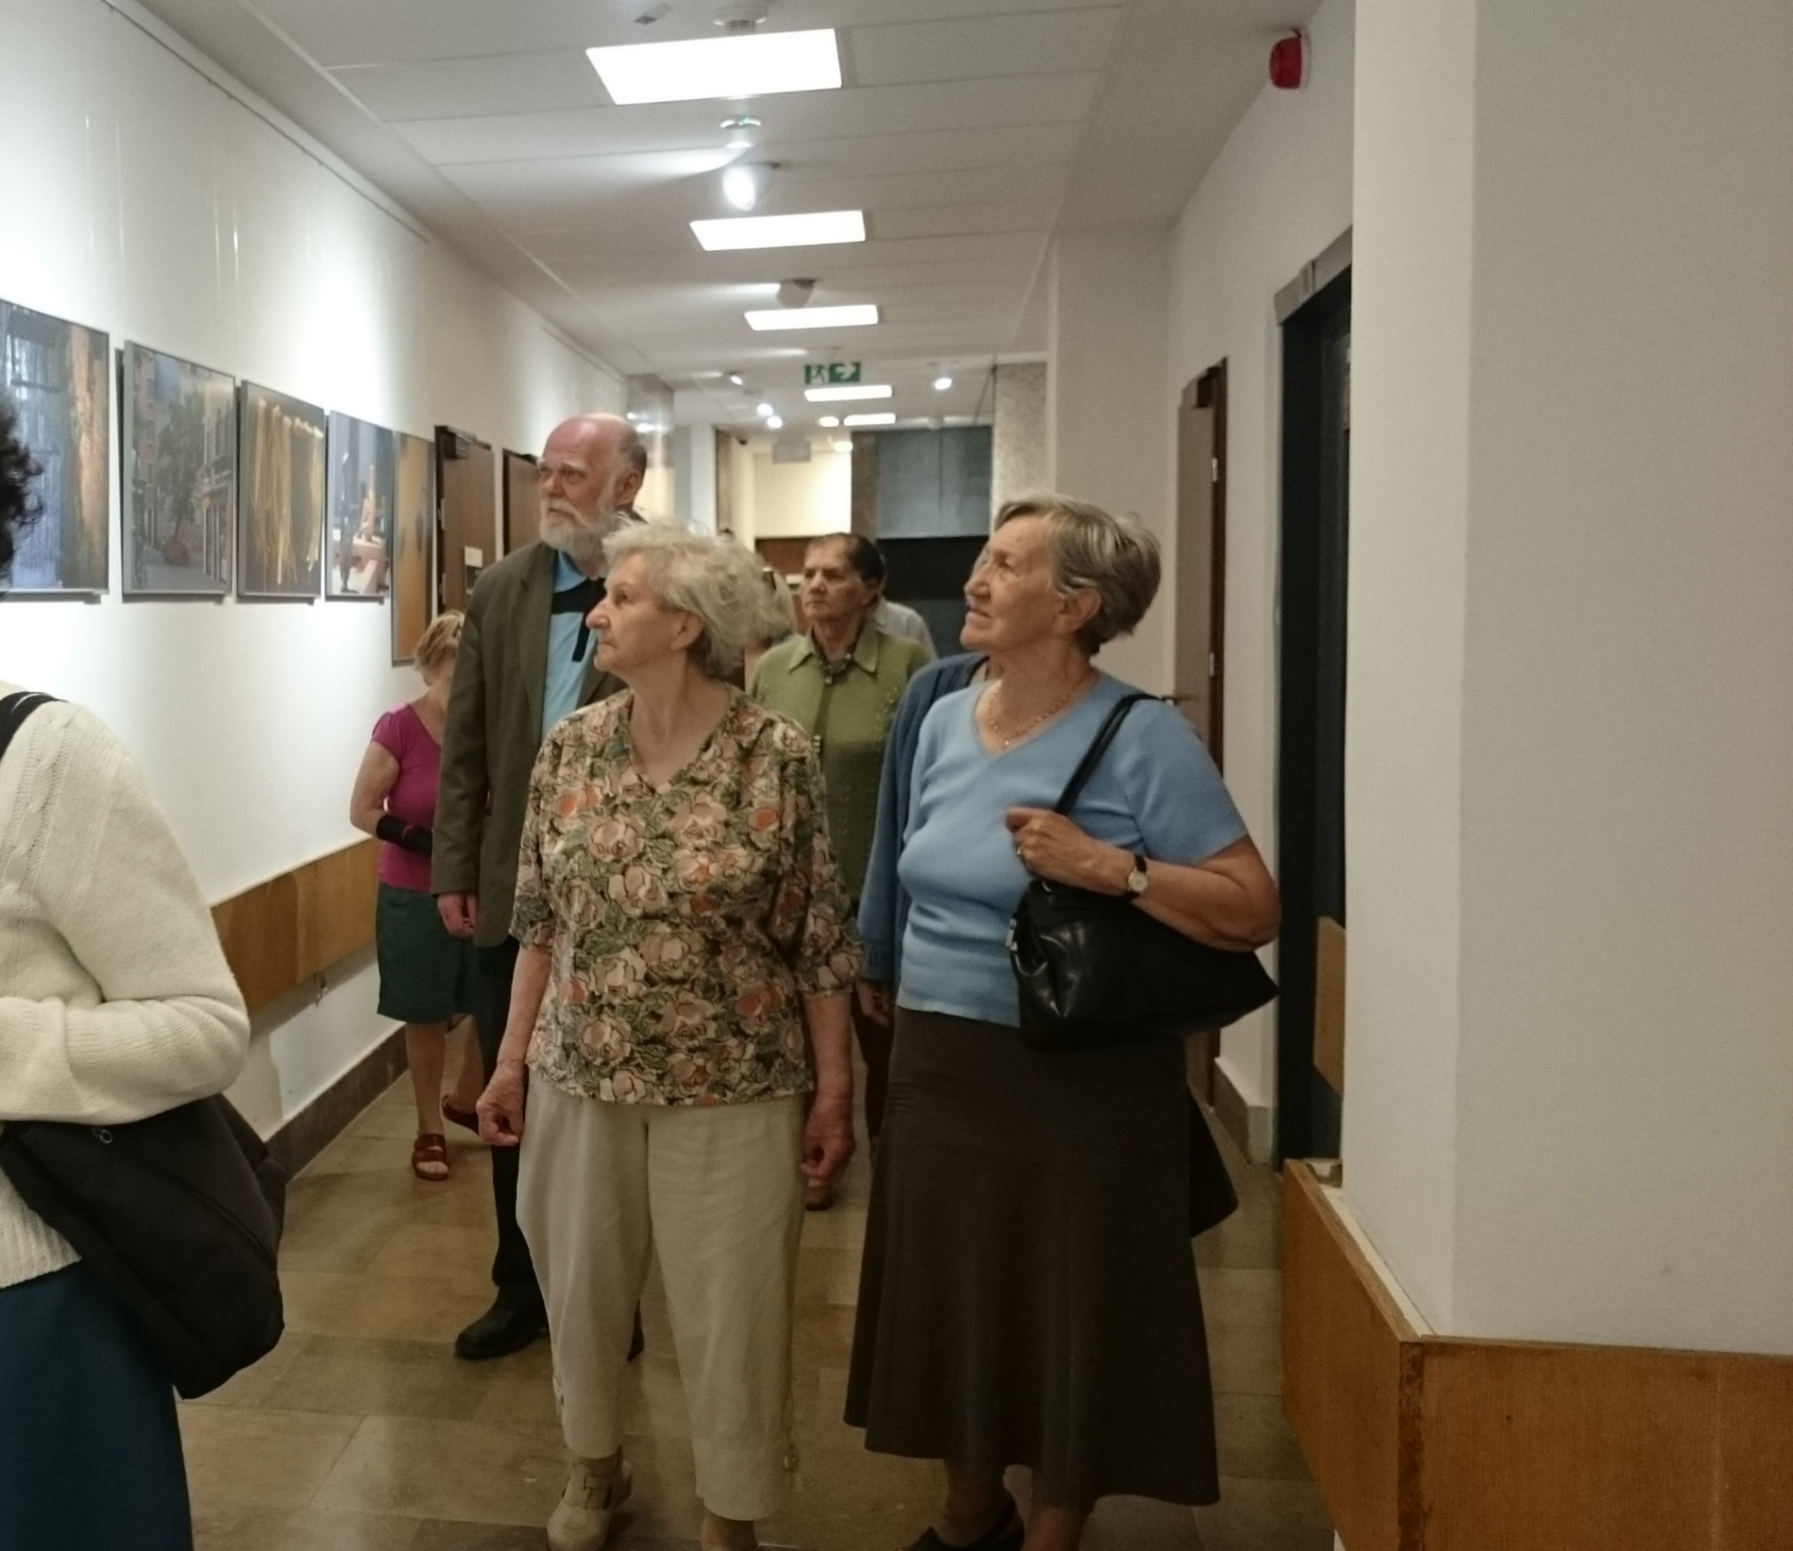

Slide 10
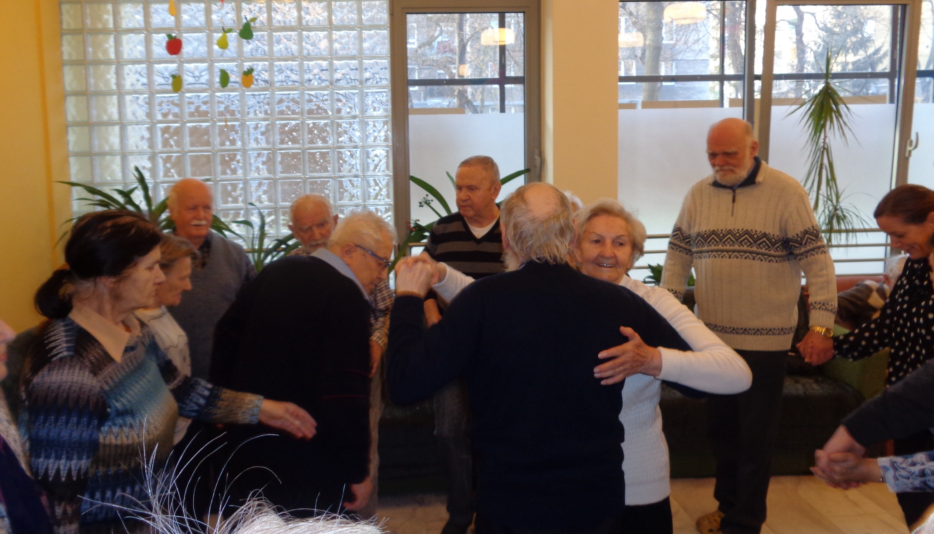

Slide 11
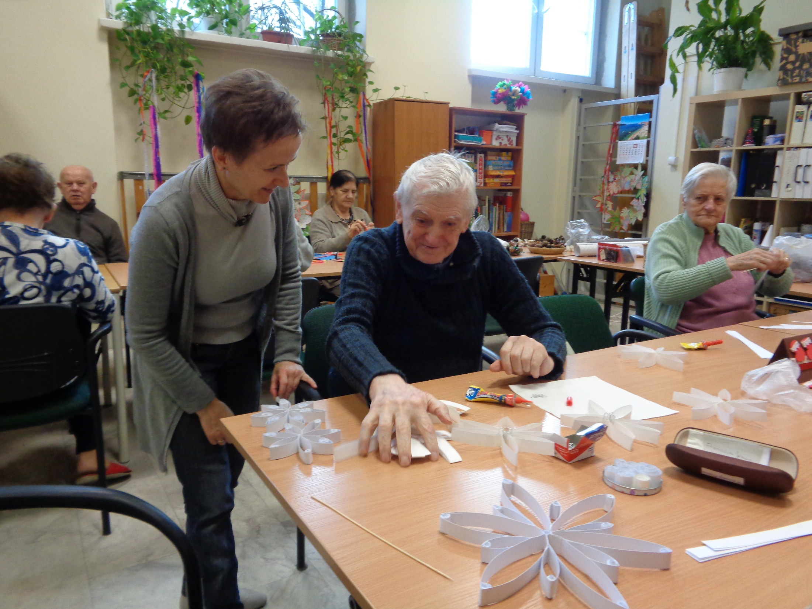

Slide 12
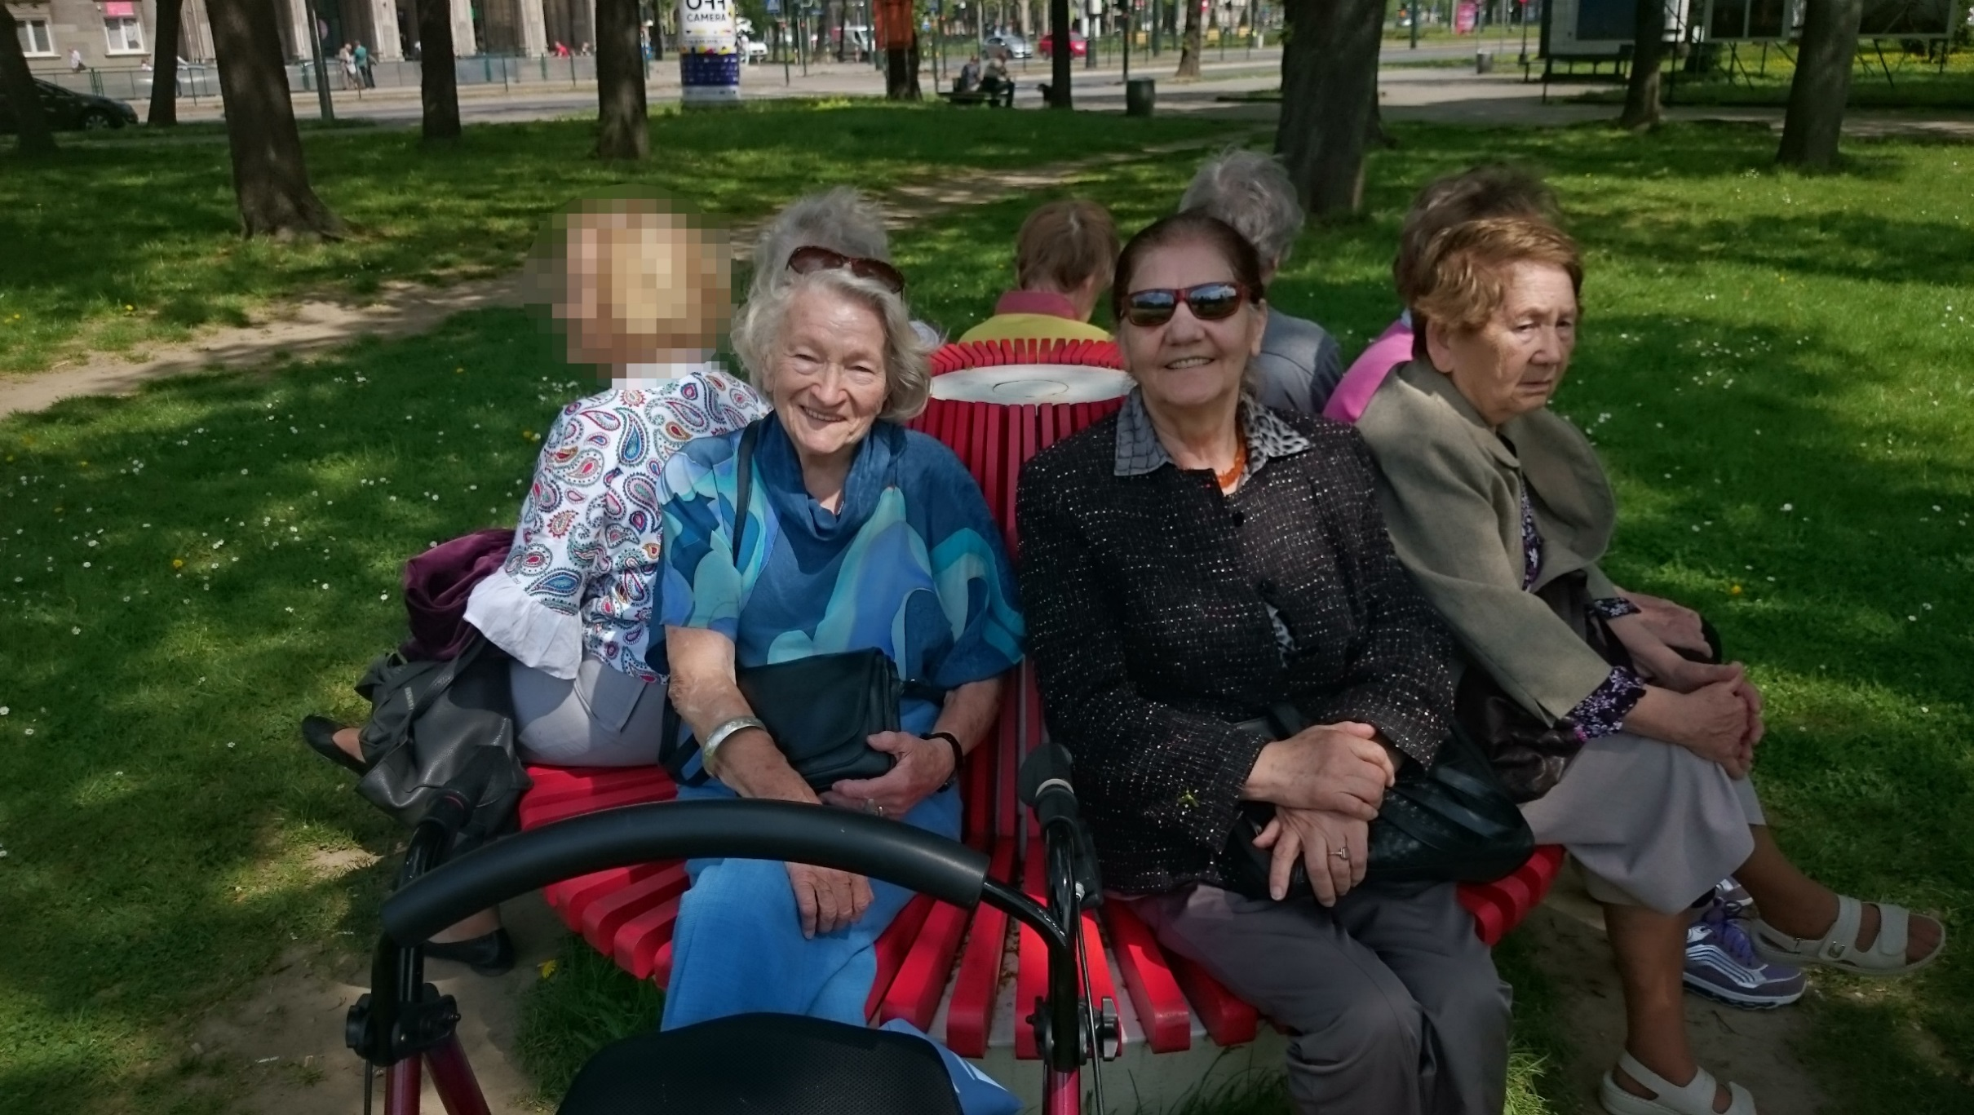

Slide 13
Kontakt i linki
Os. Słoneczne 15, 31-958 Kraków
Tel.: (012) 410 54 20
fundacja@alzheimer-krakow.pl
http://www.alzheimer-krakow.pl
Facebook: ŚDS dla osób z chorobą Alzheimera, os. Słoneczne 15

